Slide 1
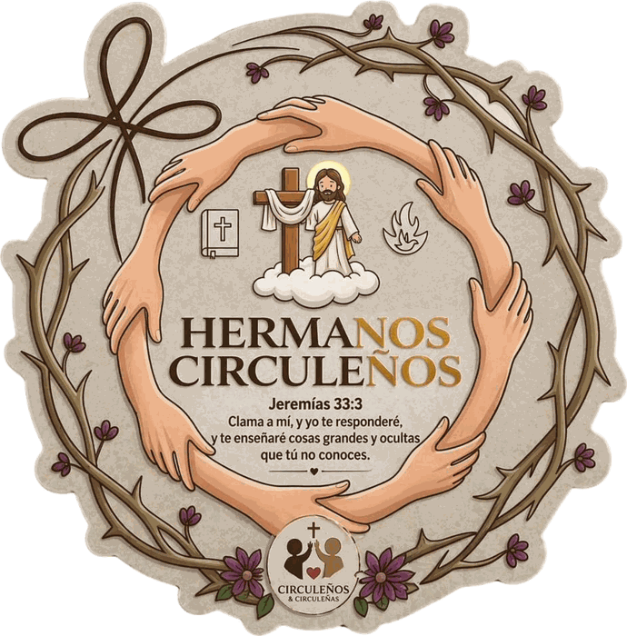
DIBUJA EL CÍRCULO · RONDA 12
Apertura Metodológica
¿Cómo leer Isaías y Apocalipsis? + primeros ecos
Jueves 13 de agosto · 7:07 – 8:08 p. m. (America/Puerto_Rico)
Google Meet: meet.google.com/npn-svjt-djj
"Ustedes estudian con diligencia las Escrituras... ¡y son ellas las que dan testimonio de mí!" · Juan 5:39
Notes:
Bienvenida — entra a las 7:00, deja espacio para que la gente se conecte y prueba audio/video. Arranca puntual a las 7:07 con una oración breve de una frase, no un discurso. Encuadre: hoy es la apertura del Bloque I — Contemplamos quién es Dios — vamos a mirar juntos los primeros cuatro días (10 al 13 de agosto) y a preparar el terreno metodológico para toda la Ronda 12. [Añade aquí tu frase personal de bienvenida si quieres algo distinto a la oración de una línea.]

Slide 2
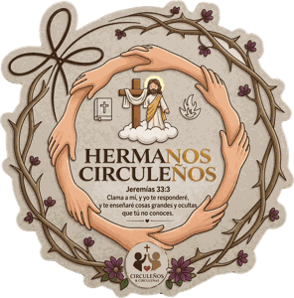
Minutaje del encuentro
61 minutos exactos · 7:07 – 8:08 p. m.
7:07
Bienvenida y encuadre
3 min · Mariluz
"Siempre el
protagonista
es Jesús"
7:10
Metodología: cómo leer Isaías + Apocalipsis
7 min · Mariluz
7:17
Recorrido de ecos · Días 1–4
15 min · Mariluz
7:32
Actividad: El Círculo de los Atributos
15 min · Comunidad
7:47
Patmos, las 7 iglesias y “reprender”
10 min · Mariluz + Comunidad
7:57
Conversación abierta
6 min · Comunidad
8:03
Círculo y oración de cierre
5 min · Todos
DIBUJA EL CÍRCULO · RONDA 12 | Apertura Metodológica · 13 de agosto de 2026
Notes:
Vista rápida del reloj para tenerla a mano durante el Meet. Tus 25 minutos de voz son: bienvenida (3) + metodología (7) + recorrido de los 4 días (15). Si algún bloque se alarga, el que tiene más colchón es 'conversación abierta' (7:57-8:03) — se puede acortar sin que se note, para no atrasar la oración de las 8:08.

Slide 3
¿Cómo leer Isaías y Apocalipsis juntos?
La brújula: Juan 5:39 — no buscamos terminar capítulos, buscamos reconocer a Jesús.
1
2
3
La metodología de ecos
Dos capas de lectura
Cobertura total
Isaías y Apocalipsis miran realidades distintas desde momentos distintos, pero se conectan en imágenes, promesas y esperanza — sin forzar que “digan lo mismo”.
La lectura diaria es sencilla (NTV). La profundización — Reina-Valera de estudio, concordancias, categorías por colores — es opcional y se reserva para estos encuentros.
En 40 días tocamos, sin excepción, los 66 capítulos de Isaías y los 22 de Apocalipsis. Hoy, Día 4, seguimos ese recorrido completo.
DIBUJA EL CÍRCULO · RONDA 12 | Apertura Metodológica · 13 de agosto de 2026
Notes:
Explica en tus palabras, apoyada en el documento maestro (sección 1, Visión de la Ronda 12): - La brújula: Juan 5:39. - La metodología de ecos: conexiones temáticas, no equivalencias forzadas. - Las dos capas: NTV para el día a día, Reina-Valera de estudio + categorías (Biblia Arcoíris) para profundizar aquí en los encuentros. - Cobertura total: 66 capítulos de Isaías + 22 de Apocalipsis en 40 días. [Espacio para tu ejemplo personal de por qué elegiste este método de 'ecos' en vez de un estudio verso por verso.]

Slide 4
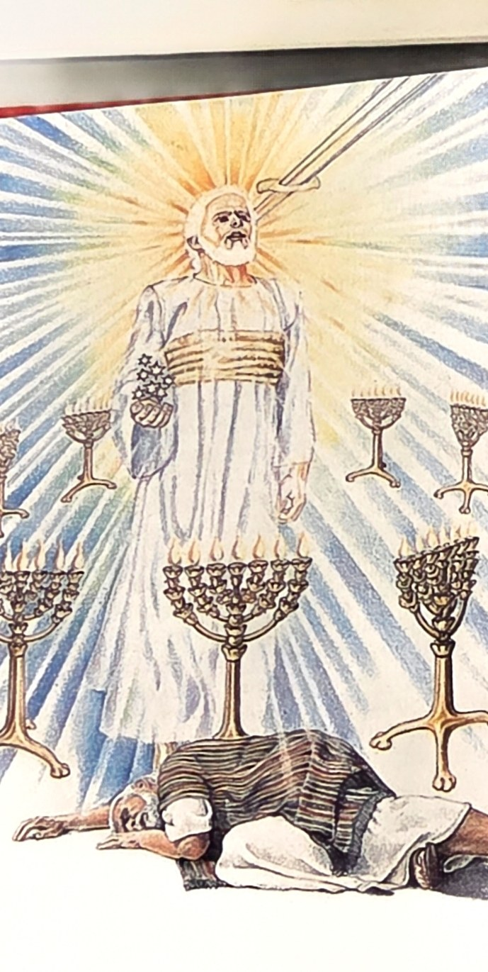
Recorrido de los ecos · Días 1 al 4
Bloque I · Contemplamos quién es Dios
DÍA 1
Dios en su gloria
DÍA 2
La adoración que responde
"Levanta la mirada"
"Devuelve la gloria"
Isaías 6:1–8 ↔ Apocalipsis 4:2–11
Isaías 12:1–6 ↔ Apocalipsis 5:8–14
Dios
Testimonio
Antes de resolver la vida, primero se mira quién está en el trono.
La gloria vista no se queda en contemplación: se vuelve canto.
DÍA 3
El pecado rompe la comunión
DÍA 4
Luz en medio de las tinieblas
"Vuelve al centro"
"No temas a la oscuridad"
Isaías 1:16–20 ↔ Apocalipsis 2–3
Isaías 8:11–14, 19–22 ↔ Apocalipsis 1:12–18
Ap. 1:12–18 · Watch Tower (1988)
Salvación
Dios
El eco no es condena — es invitación a regresar.
El miedo pierde poder cuando se sabe quién camina entre los candeleros.
DIBUJA EL CÍRCULO · RONDA 12 | Apertura Metodológica · 13 de agosto de 2026
Notes:
Aquí cierras tus 25 minutos de voz. No expliques los cuatro días con el mismo peso — dale más aire al Día 1 (abre el bloque) y al Día 3 (el que más pregunta comunitaria genera, por las cartas a las 7 iglesias, que retomamos más adelante hoy). Día 1 (10/8): Isaías 6 y Apocalipsis 4 son visiones del mismo trono, separadas por siglos. Día 2 (11/8): la gloria vista se convierte en canto — adorar es la respuesta natural. Día 3 (12/8): Isaías confronta a un pueblo que se alejó; Jesús confronta a siete iglesias reales. Puente directo hacia el bloque de Apocalipsis de hoy. Día 4 (13/8 - hoy mismo): bonito que coincida con la fecha del encuentro. El miedo pierde poder cuando se sabe quién está de pie en medio del candelero. [Aquí puedes anotar qué compartió cada lector(a) en su grabación si quieres mencionarlo en vivo.]

Slide 5
Actividad
El Círculo de los Atributos
¿Quién es Dios? · Isaías 6 + Apocalipsis 4 · Categoría “Dios” de la Biblia Arcoíris
1
Cada quien tiene a la mano Isaías 6 y Apocalipsis 4 (ya leídos el lunes).
2
Pregunta: “En una palabra o frase corta, ¿qué te reveló el texto sobre el carácter de Dios?”
3
Ronda abierta por micrófono: cada persona dice su palabra, sin explicarla — la deja “puesta en el círculo”.
4
Se leen todas las palabras seguidas, como un solo poema colectivo construido entre todos.
5
Cierre: “Nadie describe a Dios completo solo — pero juntos, el círculo se llena.”
Variante si sobra tiempo: repite el ejercicio con la pregunta del Día 3 — “¿qué te confrontó del pasaje?” — para tender el puente hacia el arrepentimiento de las 7 iglesias.
Notes:
15 minutos, comunidad al frente. Tu rol aquí es moderar, no enseñar. Detalle práctico: pide que no levanten la mano en orden de lista — que fluya orgánico, así se siente más 'círculo' y menos 'clase'. Si el grupo es tímido al inicio, tú misma pon la primera palabra en el círculo para romper el hielo (por ejemplo: 'santo', 'trono', 'digno').

Slide 6
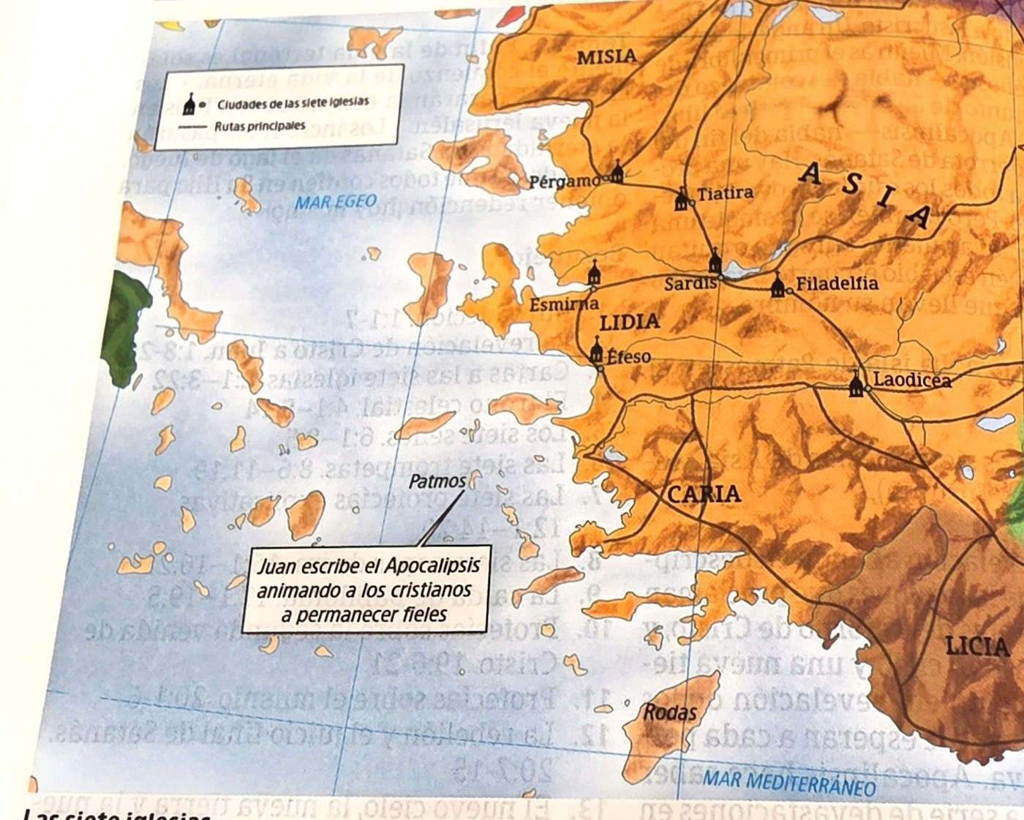
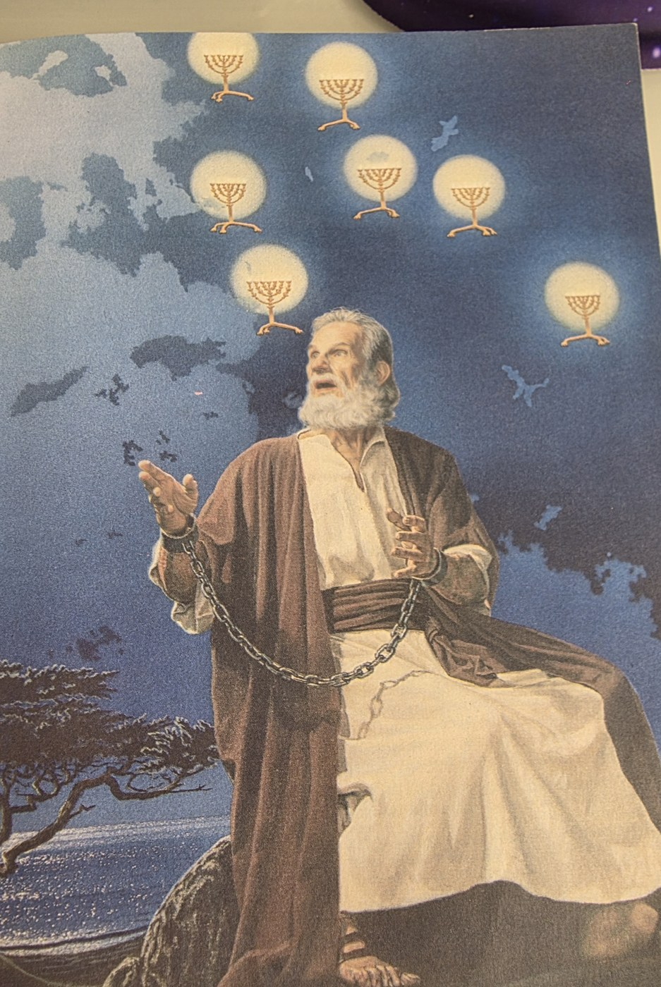
Patmos: destierro y visión
El contexto detrás de Apocalipsis 1
Isla pequeña y rocosa del mar Egeo, frente a la costa de Asia Menor (hoy Turquía).
Juan estaba desterrado allí — no de vacaciones: pagaba por predicar (Apocalipsis 1:9).
Desde el aislamiento recibe la visión más grande de la Biblia sobre el futuro.
Juan en Patmos ·
Watch Tower (1988)
Principio para la vida: Dios habla en los lugares de destierro, no solo en los templos.
Mapa: Biblia de estudio arcoíris · Holman (2015)
DIBUJA EL CÍRCULO · RONDA 12 | Apertura Metodológica · 13 de agosto de 2026
Notes:
Este es el mapa real de tu Biblia de estudio arcoíris — muéstralo con calma y señala la ruta: desde Patmos el mensaje viajaría primero a Éfeso, luego al norte a Esmirna y Pérgamo, y bajaría hacia Tiatira, Sardis, Filadelfia y Laodicea. Una ruta postal romana real, en el orden exacto en que aparecen las cartas. La ilustración de Juan encadenado bajo los siete candeleros ayuda a sentir el contraste: un anciano preso en una isla — y sobre él, toda la iglesia representada en luz. Recuerda mencionar las fuentes en voz alta (aparecen al pie de cada imagen y en la diapositiva de referencias).

Slide 7
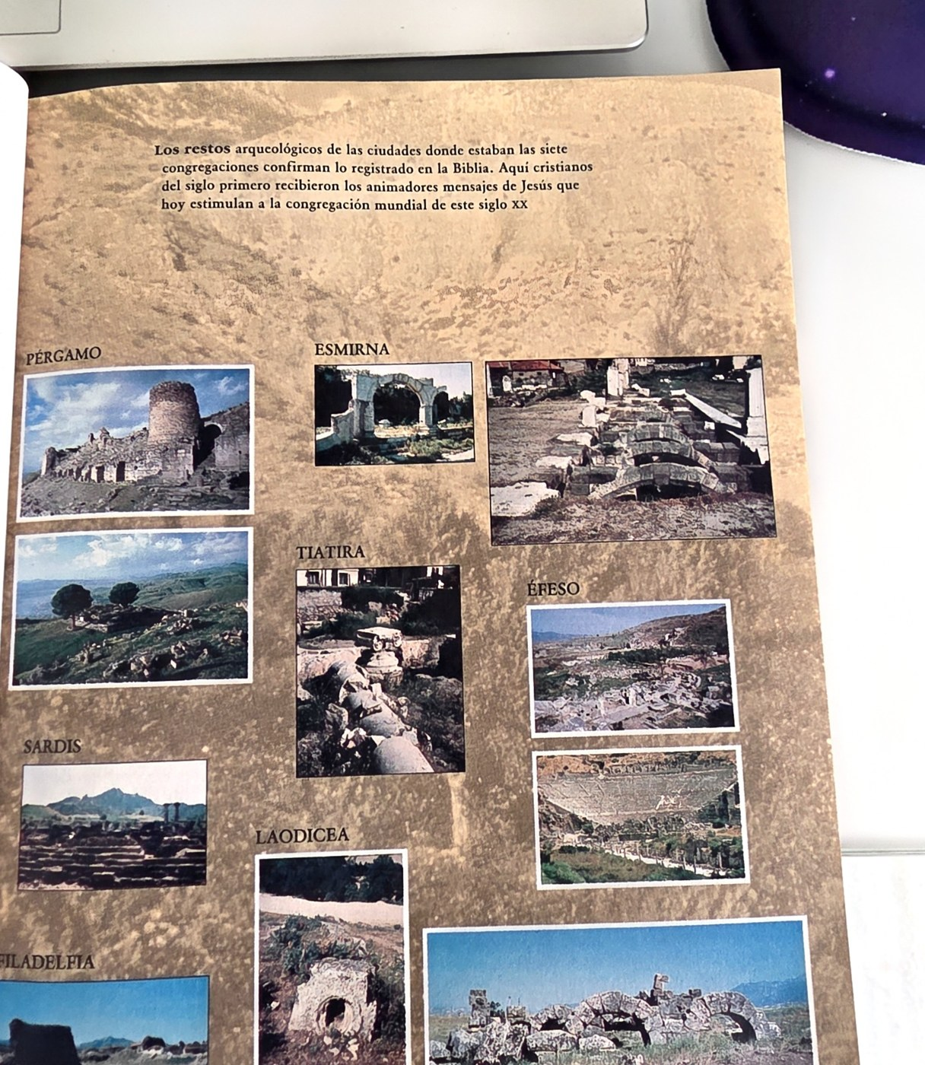
Las siete iglesias de Apocalipsis 2–3
Congregaciones reales, en una ruta postal real de Asia Menor
1
2
3
4
Éfeso
Esmirna
Pérgamo
Tiatira
Dejó su primer amor
Sé fiel hasta la muerte
Vive en medio de la prueba
Cuidado con la tolerancia
5
6
7
Sardis
Filadelfia
Laodicea
Despierta, pareces muerta
Puerta abierta que nadie cierra
Ni fría ni caliente
Restos arqueológicos de las siete ciudades ·
Watch Tower (1988)
Los restos arqueológicos de las siete ciudades siguen en pie hoy y confirman la geografía descrita en el texto bíblico.
DIBUJA EL CÍRCULO · RONDA 12 | Apertura Metodológica · 13 de agosto de 2026
Notes:
Siete congregaciones reales del siglo I, ubicadas en Asia Menor (Turquía actual), en el orden exacto de una ruta postal romana circular. El número siete: en el simbolismo bíblico apunta también a plenitud — estas siete representan, en conjunto, a la iglesia completa a través del tiempo, no solo a esas siete ciudades puntuales. Si tienes fotos de los restos arqueológicos (de tu libro o de otra fuente), este es el momento de compartir pantalla — esta diapositiva se diseñó sin fotografías por respeto a los derechos de autor de las publicaciones originales. [Espacio para una frase personal de aplicación por cada iglesia, si te da tiempo.]

Slide 8
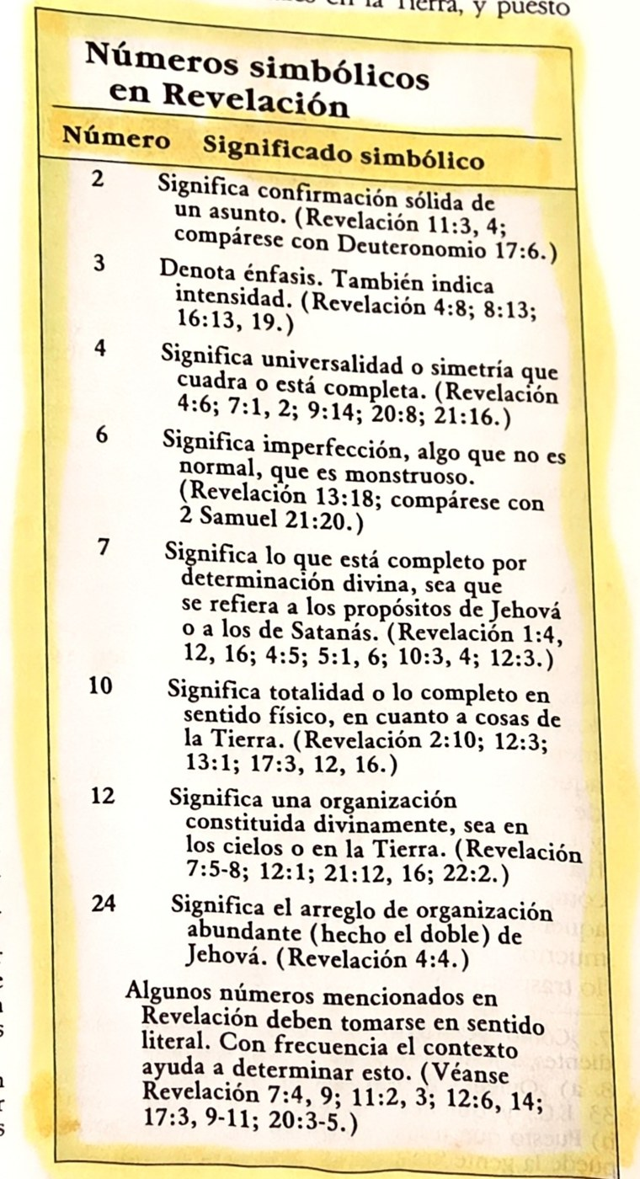
Números simbólicos en Apocalipsis
Significados tradicionales, con raíz en la Torá
7
Lo completo por determinación divina.
12
Organización constituida divinamente.
Génesis 2:2–3 (los días de la creación)
Génesis 49 (12 tribus) · Apocalipsis 21:12
4
Universalidad — algo que se completa en simetría.
3
Énfasis, intensidad.
los cuatro puntos cardinales / vientos
“Santo, Santo, Santo” · Isaías 6:3
10
Totalidad en sentido terrenal.
6
Imperfección — algo que no es lo normal.
Apocalipsis 2:10; 12:3
Apocalipsis 13:18
Watch Tower (1988)
Interpretación según: Holman Bible Publishers (2015), Biblia de estudio arcoíris (Reina-Valera 1960), y Watch Tower (1988). Ver diapositiva de referencias.
DIBUJA EL CÍRCULO · RONDA 12 | Apertura Metodológica · 13 de agosto de 2026
Notes:
Estos significados vienen de la tabla de 'Números simbólicos en Revelación' de tu Biblia de estudio arcoíris (Holman Bible Publishers, 2015) — cítala en voz alta si la muestras en pantalla. Puente con la Torá: casi todos estos números tienen su raíz en el Antiguo Testamento — el 7 en la creación, el 12 en las tribus de Israel. Apocalipsis no inventa un código nuevo: retoma el lenguaje simbólico que ya usaba la Escritura hebrea. Nota importante para la conversación de hoy: la tabla original de la que salió este resumen numérico aparece también en material publicado por los Testigos de Jehová (Watch Tower Bible and Tract Society, 1988) — ver la siguiente diapositiva de contexto antes de presentar esta parte, para distinguir con la comunidad qué es información histórica compartida y qué es interpretación doctrinal particular de esa fuente.

Slide 9
¿Qué significa “reprender”?
El patrón de las cartas a las siete iglesias (Apocalipsis 2–3)
Elogio
Reprensión específica
Llamado a arrepentirse
Promesa al que venza
→
→
→
No es rechazo — es corrección desde el amor de quien todavía camina “en medio de los candeleros” (Apocalipsis 1:13; 2:1). Es disciplina de Padre, no sentencia de juez lejano.
Para la vida: ¿qué reprensión de estas siete cartas reconozco hoy en mi propio caminar — no para condenarme, sino para volver al centro (eco del Día 3)?
DIBUJA EL CÍRCULO · RONDA 12 | Apertura Metodológica · 13 de agosto de 2026
Notes:
El patrón se repite en las siete cartas con variaciones — no todas tienen las cuatro partes completas (Esmirna y Filadelfia no reciben reprensión, por ejemplo). Vale la pena mencionarlo si el grupo pregunta. Puente directo de regreso al eco del Día 3 ('El pecado rompe la comunión / Vuelve al centro') — cierra el círculo metodológico de la noche: empezamos viendo el trono (Día 1) y terminamos entendiendo cómo Quien está en el trono corrige con amor.

Slide 10
Nota de contexto: dos fuentes en diálogo
Transparencia sobre el material que se comparte hoy
Contenido histórico/geográfico compartido
Diferencias doctrinales a distinguir
Ubicación de Patmos y de las siete ciudades, restos arqueológicos, ruta postal romana, estructura literaria de las cartas: son datos históricos y geográficos aceptados de forma amplia, no exclusivos de ninguna tradición.
Cristología: el cristianismo histórico (católico y protestante) confiesa a Jesús como Dios mismo, la segunda Persona de la Trinidad. La literatura de los Testigos de Jehová enseña que Jesús es un ser creado, distinto de Jehová.
Autoridad interpretativa: esa tradición sostiene una figura organizativa central (“el esclavo fiel y discreto”) que interpreta la profecía para toda la congregación; Hermanos Circuleños trabaja al revés — cada lector construye su propia aplicación.
La tabla de significados numéricos vino originalmente de una Biblia de estudio (Holman, 2015), que a su vez recoge una lectura tradicional también usada por otras fuentes, incluida una publicación de los Testigos de Jehová (1988) que tienes en casa.
Escatología: distintas posturas sobre el cumplimiento literal o simbólico de los 144,000 y sobre fechas históricas de cumplimiento profético.
DIBUJA EL CÍRCULO · RONDA 12 | Apertura Metodológica · 13 de agosto de 2026
Notes:
Este es el momento de ser transparente con la comunidad: pueden usar los datos históricos/geográficos con toda confianza, y disfrutar las ilustraciones del libro de 1988 como recurso visual — pero conviene nombrar en voz alta, con cariño y sin polemizar, que la teología de fondo de esa publicación (la naturaleza de Jesús, la autoridad interpretativa central, la escatología) no es la que sostiene Hermanos Circuleños ni la mayoría de las tradiciones cristianas. Sugerencia de frase para decirlo en vivo: 'Estas imágenes me encantan para visualizar el texto, y las comparto con ustedes hoy — pero quiero ser clara en que la interpretación teológica que sostenemos como Circuleños es la del cristianismo histórico, no la de esa editorial específica.' No es necesario profundizar mucho aquí — una mención breve, honesta y respetuosa basta; el objetivo es dar contexto, no abrir un debate doctrinal en el encuentro de apertura.

Slide 11
Referencias (APA 7)
Holman Bible Publishers. (2015). Biblia de estudio arcoíris (Reina-Valera 1960). Holman Bible Publishers.
Watch Tower Bible and Tract Society of Pennsylvania. (1988). ¡Apocalipsis: Se acerca su magnífica culminación! Watchtower Bible and Tract Society.
Tyndale House Publishers. (1996). Santa Biblia: Nueva Traducción Viviente. Tyndale House Publishers.
Verifica el título exacto de tu Biblia de estudio arcoíris al preparar el documento final — se citó con el nombre y año que compartiste.
Notes:
Referencias en formato APA 7 listas para copiar al documento maestro o a cualquier material impreso de esta ronda. Ajusta el título exacto de la Biblia de estudio arcoíris si difiere del que me diste de memoria — con gusto lo corrijo en cuanto me confirmes el dato exacto de la portada.

Slide 12
Círculo y oración de cierre
8:03 – 8:08 p. m.
"Clama a mí, y yo te responderé,
y te enseñaré cosas grandes y ocultas
que tú no conoces."
Jeremías 33:3
"Desde el Profeta hasta la Revelación, siempre el protagonista es Jesús."
Notes:
Invita a una oración breve compartida — una frase cada quien, o cierras tú misma — y despides puntual a las 8:08. [Espacio para tu oración personal de cierre si prefieres escribirla antes en vez de improvisarla en vivo.]

